Slide 1
Vistas

Slide 2
Vistas
Son objetos contenidos dentro de cada BD y son consultas precompiladas que funcionan como tablas virtuales. Debido a que son consultas precompiladas, cuando se ejecutan, son mas rapidas que la consulta que contiene.

Slide 3
Vistas
1.- Creación
create view nom_vista [with encryption] as
instruccion_select
2.- Manipulación
select * from nom_vista
insert / update / delete nom_vista
3.- Modificación
alter view nom_vista as
instruccion_select
4.- Eliminación
drop view nom_vista

Slide 4
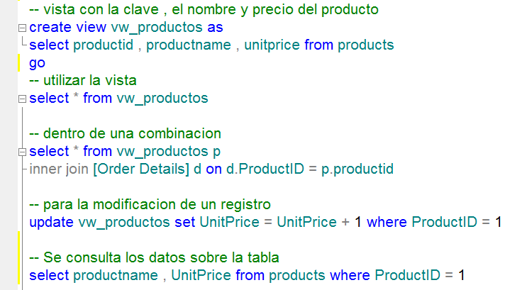
Vistas

Slide 5
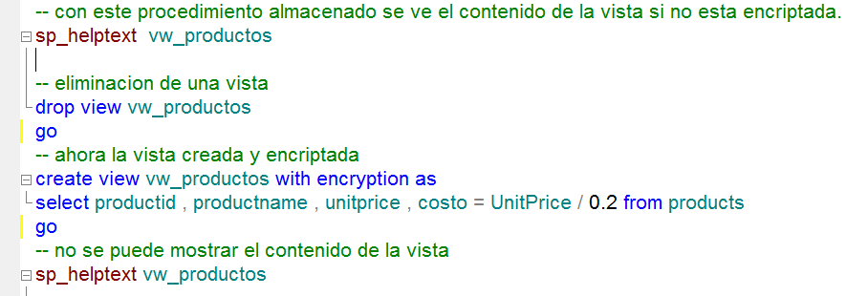
Vistas

Slide 6
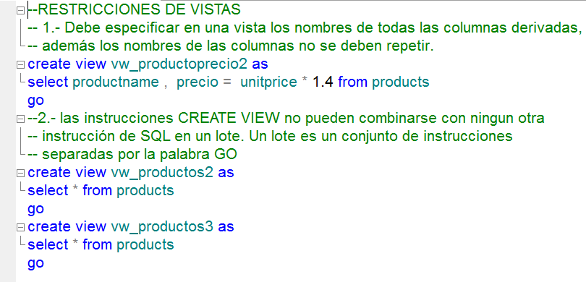
Vistas: Restricciones

Slide 7
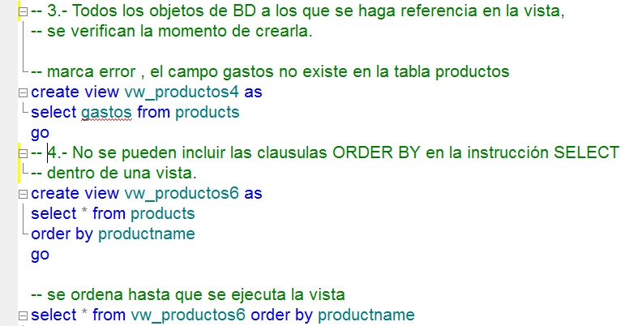
Vistas: Restricciones

Slide 8
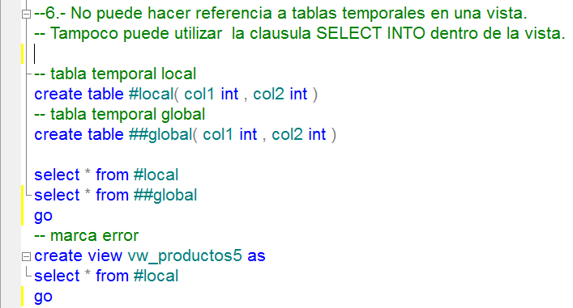
Vistas: Restricciones

Slide 9
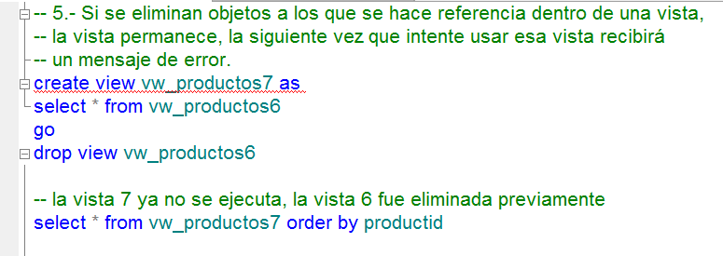
Vistas: Restricciones

Slide 10
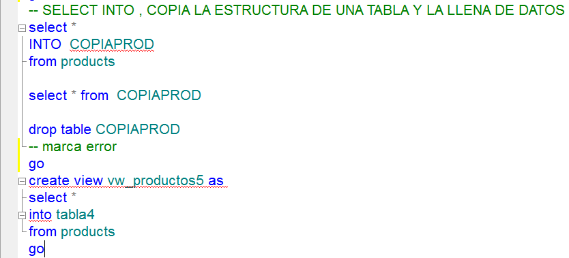
Vistas: Restricciones

Slide 11
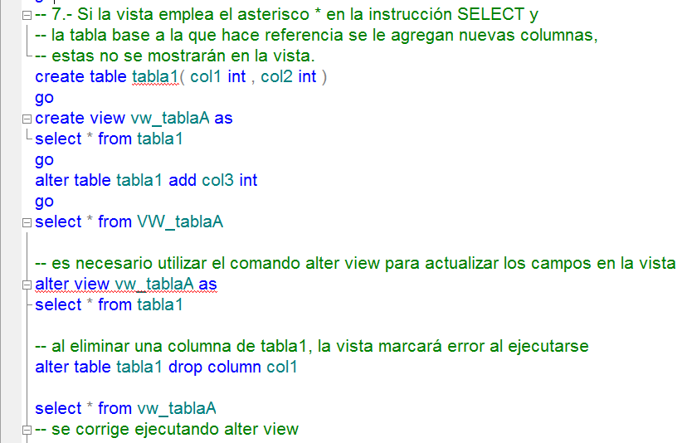
Vistas: Restricciones

Slide 12
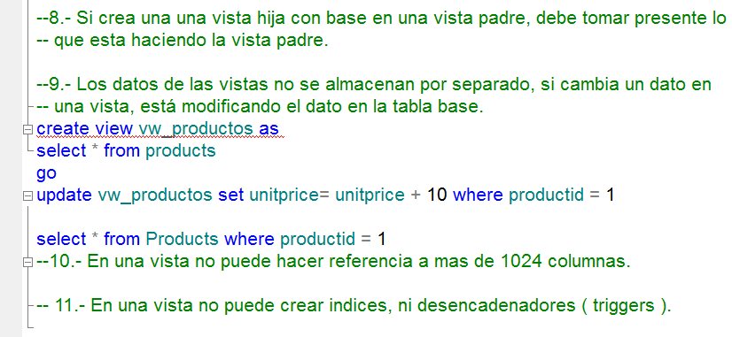
Vistas: Restricciones

Slide 13
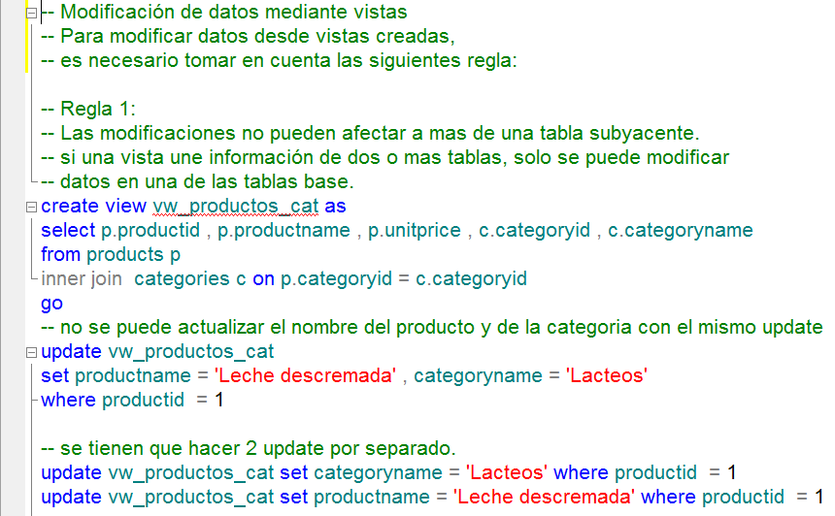
Vistas: Modificación de Datos

Slide 14
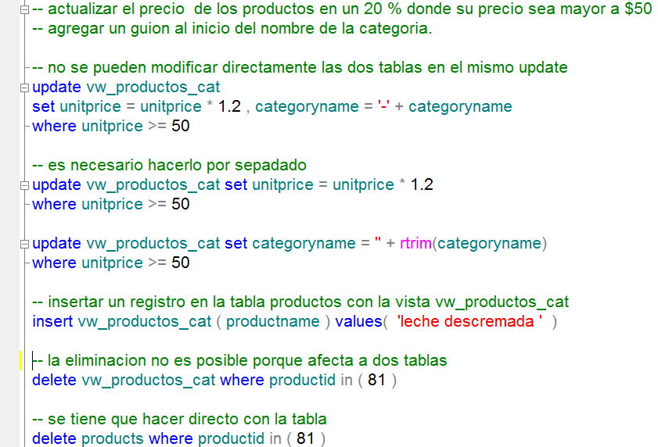
Vistas: Modificación de Datos

Slide 15
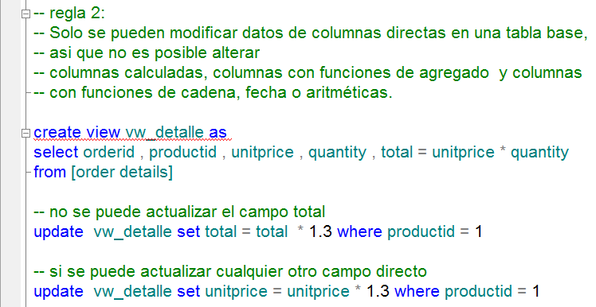
Vistas: Modificación de Datos

Slide 16
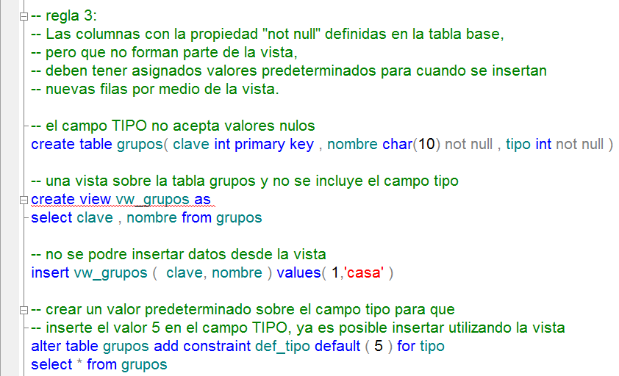
Vistas: Modificación de Datos

Slide 17
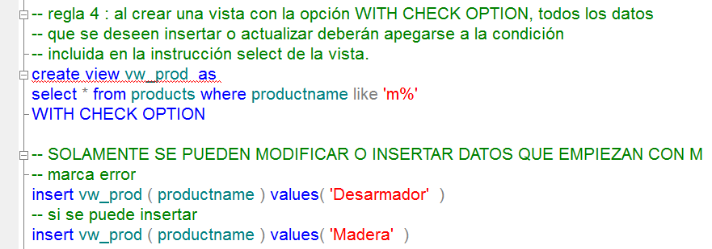
Vistas: Modificación de Datos

Slide 18
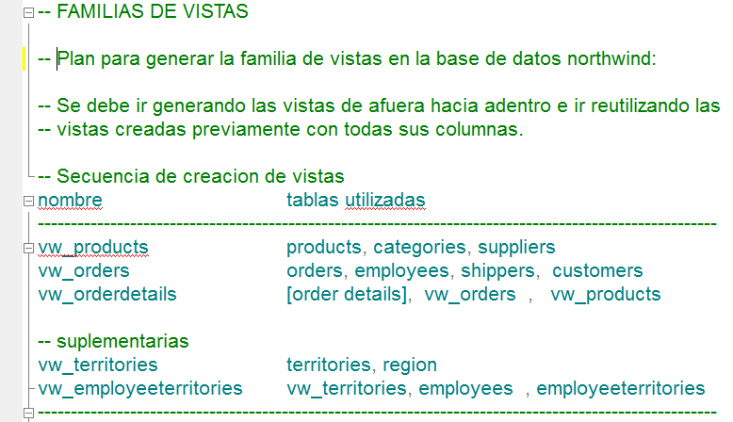
Vistas: Familia de Vistas

Slide 19
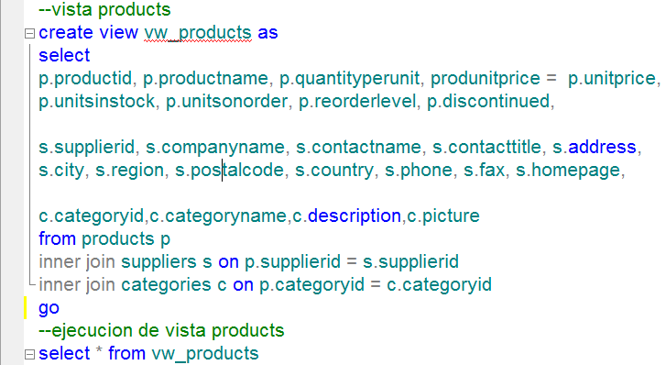
Vistas: Familia de Vistas

Slide 20
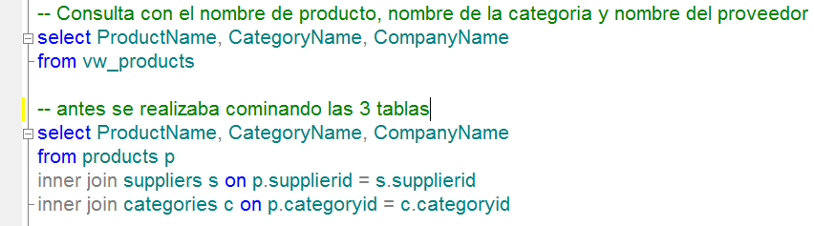
Vistas: Familia de Vistas

Slide 21
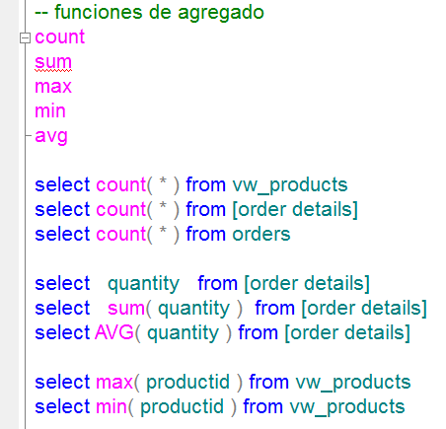
Vistas: Funciones de agregado

Slide 22
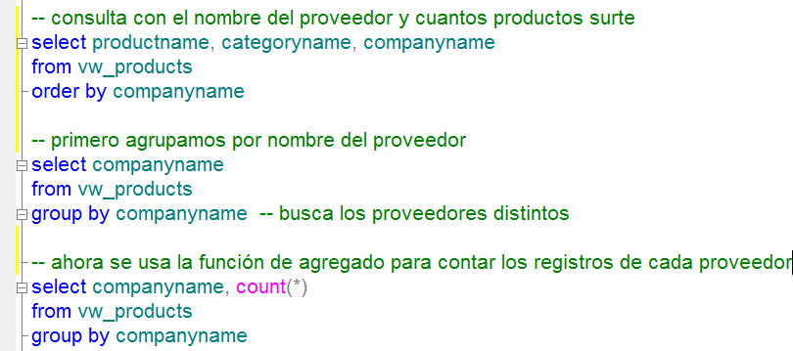
Vistas: Familia de Vistas

Slide 23
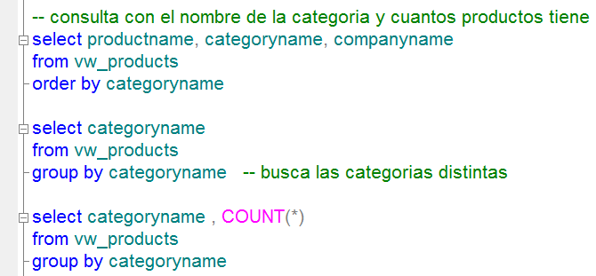
Vistas: Familia de Vistas

Slide 24
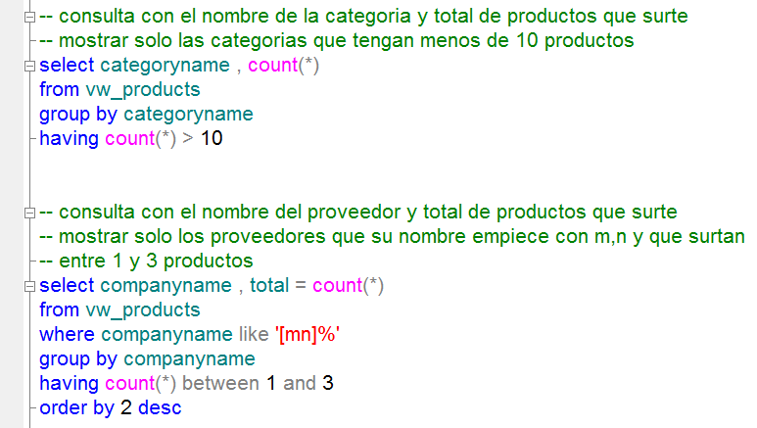
Vistas: Familia de Vistas

Slide 25
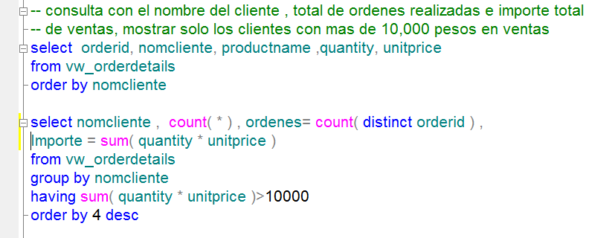
Vistas: Familia de Vistas

Slide 26
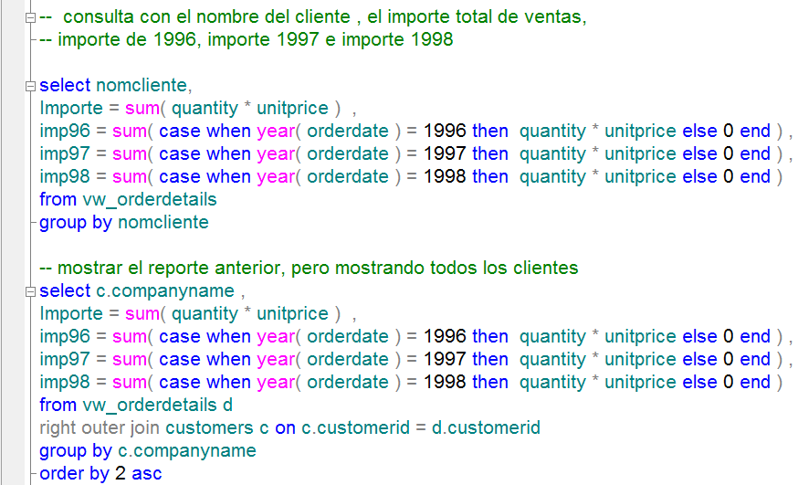
Vistas: Familia de Vistas

Slide 27
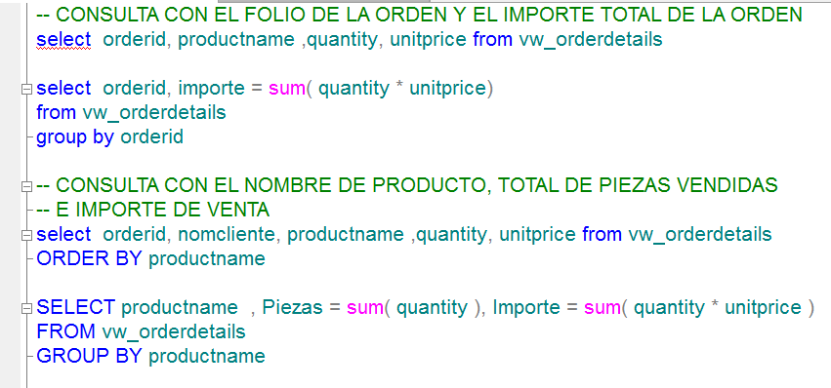
Vistas: Familia de Vistas

Slide 28
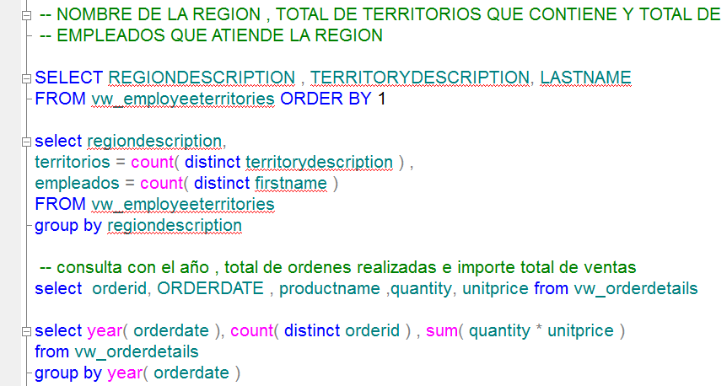
Vistas: Familia de Vistas

Slide 29
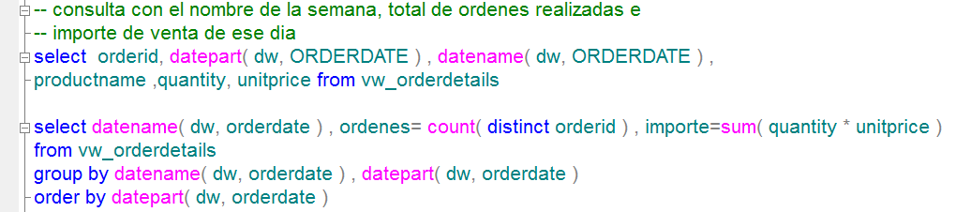
Vistas: Familia de Vistas

Slide 30
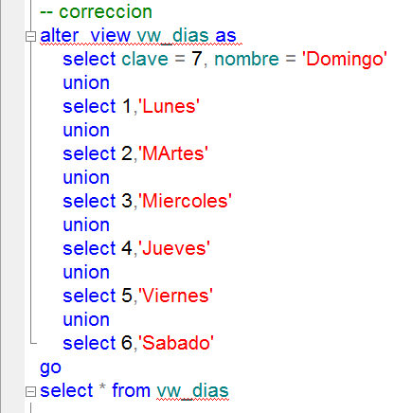
Vistas: Familia de Vistas

Slide 31
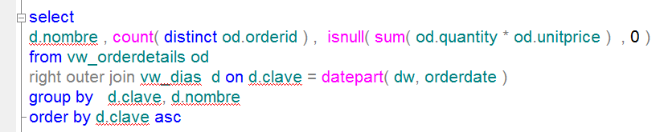
Vistas: Familia de Vistas

Slide 32
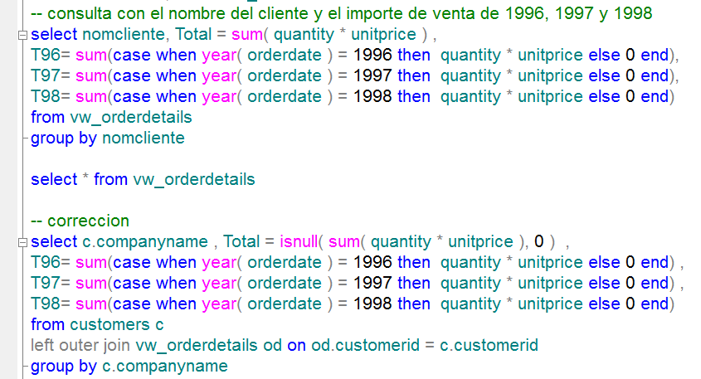
Vistas: Familia de Vistas

